Slide 1



Slide 2



PROYECTOS CON ENFOQUE SOCIAL
SOCIEDAD DE ACTIVOS ESPECIALES

Slide 3
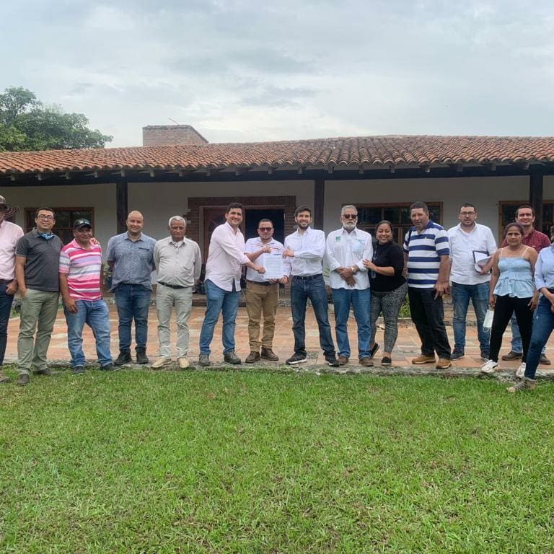
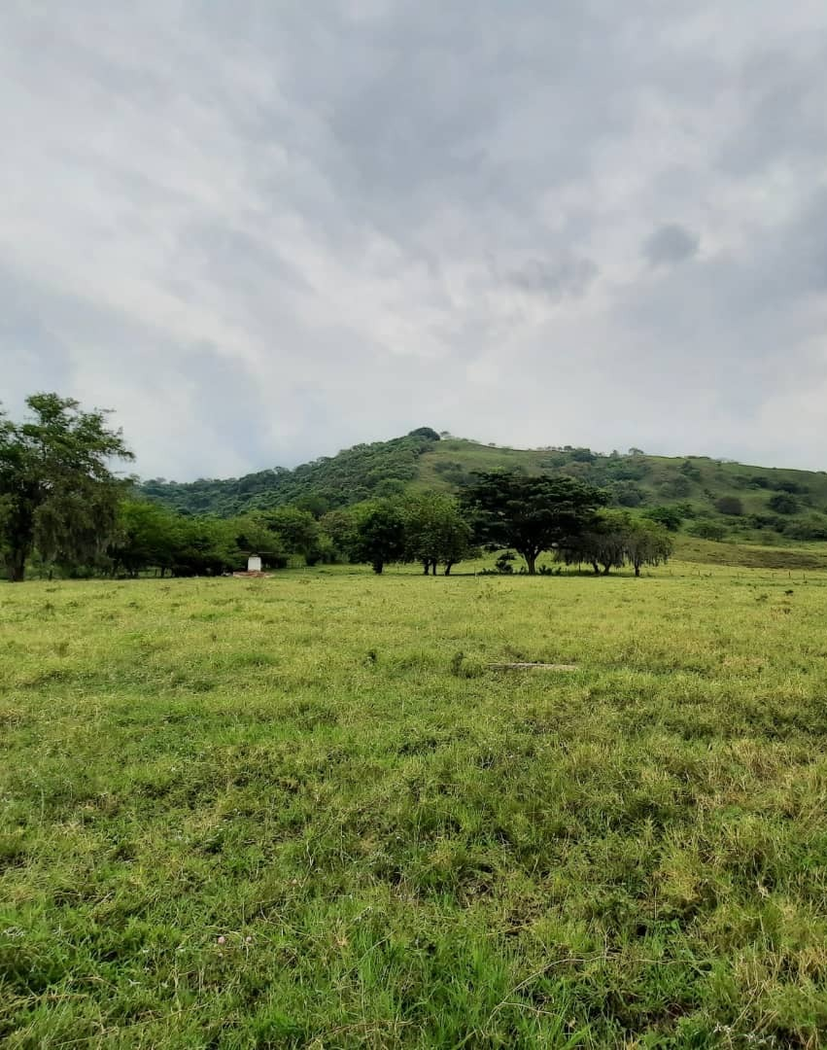
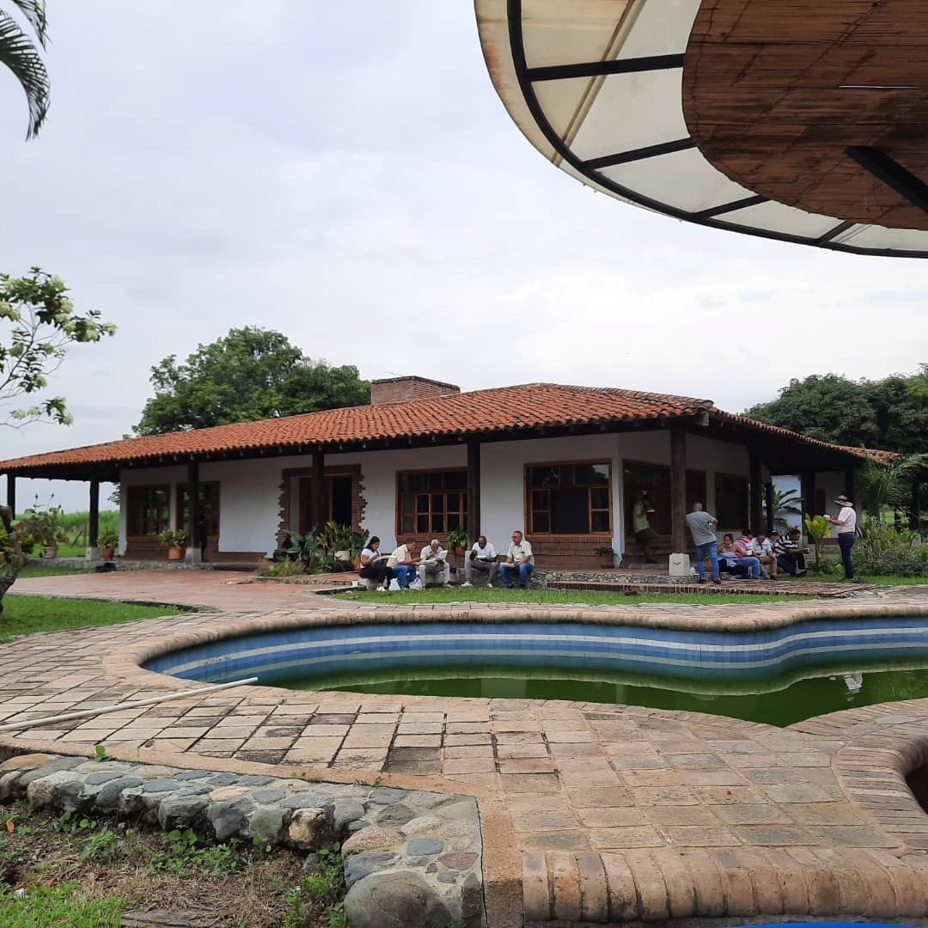
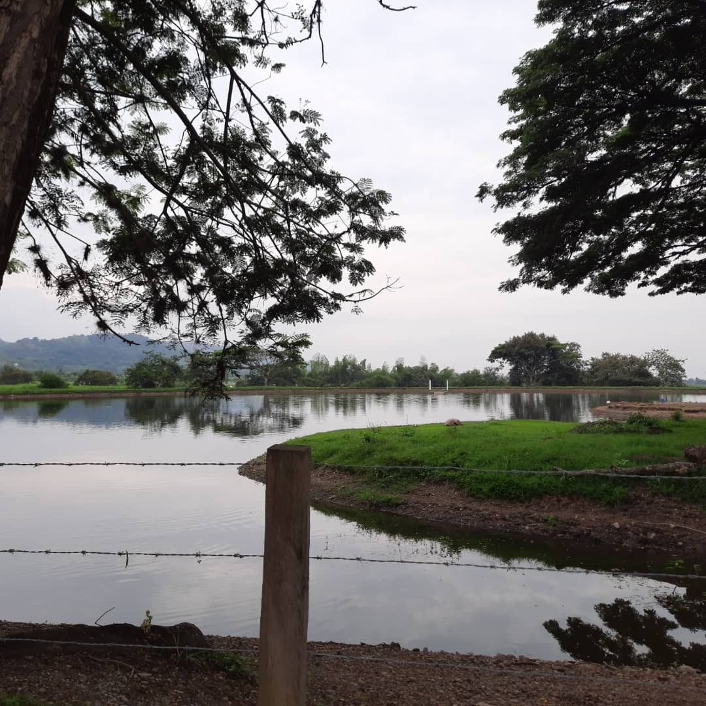
TRANSFERENCIA DE PREDIOS A POBLACIÓN EN PROCESO DE REINCORPORACIÓN
En virtud del artículo 283 del Plan Nacional de Desarrollo (Ley 1955 de 2019), la SAE debe dar transferencia de inmuebles rurales extintos a población en proceso de reincorporación para el desarrollo de proyectos productivos. Este es el mecanismo institucional que garantiza la puesta a disposición de tierras para la sostenibilidad financiera de quienes dejaron las armas con la suscripción del Acuerdo Final de Paz.
A la fecha, se ha dado transferencia y entrega de un inmueble de 92 Ha ubicado en Palmira – Valle del Cauca, cuyos beneficiarios directos son 30 personas en proceso de reincorporación.
Presidencia

Slide 4
TRANSFERENCIA DE PREDIOS A POBLACIÓN EN PROCESO DE REINCORPORACIÓN
Adicional a lo anterior, desde la Gerencia de Inmuebles Rurales se está trabajando en la transferencia de otros 15 FMI cuyas áreas suman aproximadamente 718 Ha aproximadamente.
Así mismo, se está en proceso de determinación de la viabilidad de la transferencia de otros 60 FMI, que suman un total de 3137 Ha aproximadamente.
PROCESO | CANTIDAD DE FMI
TRANSFERIDOS Y ENTREGADOS | 1
EN PROCESO DE TRANSFERENCIA | 15
EN PROCESO DE DETERMINACIÓN DE LA VIABILIDAD | 10
INVIABLES | 50
TOTAL SOLICITADOS | 76
Presidencia

Slide 5
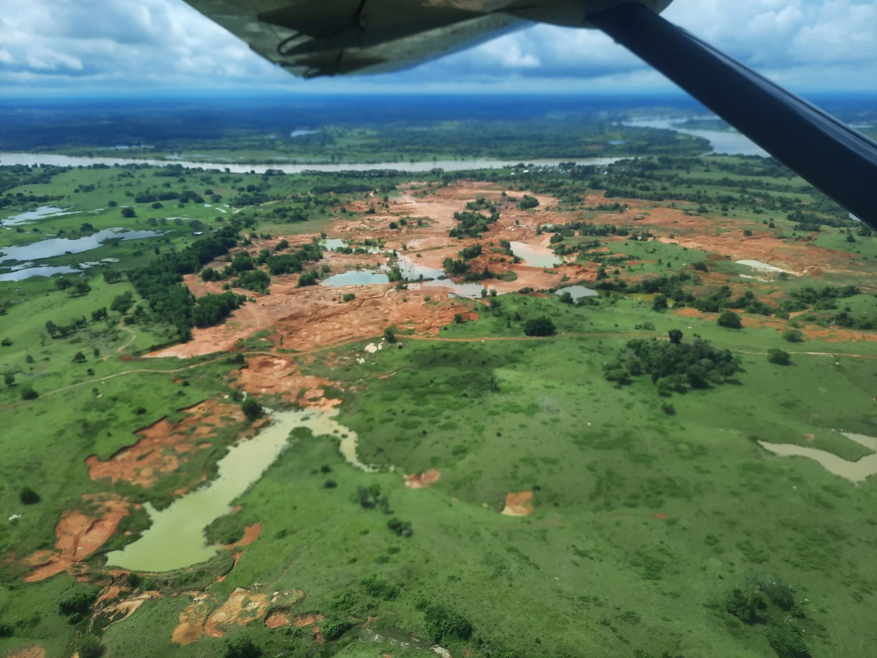
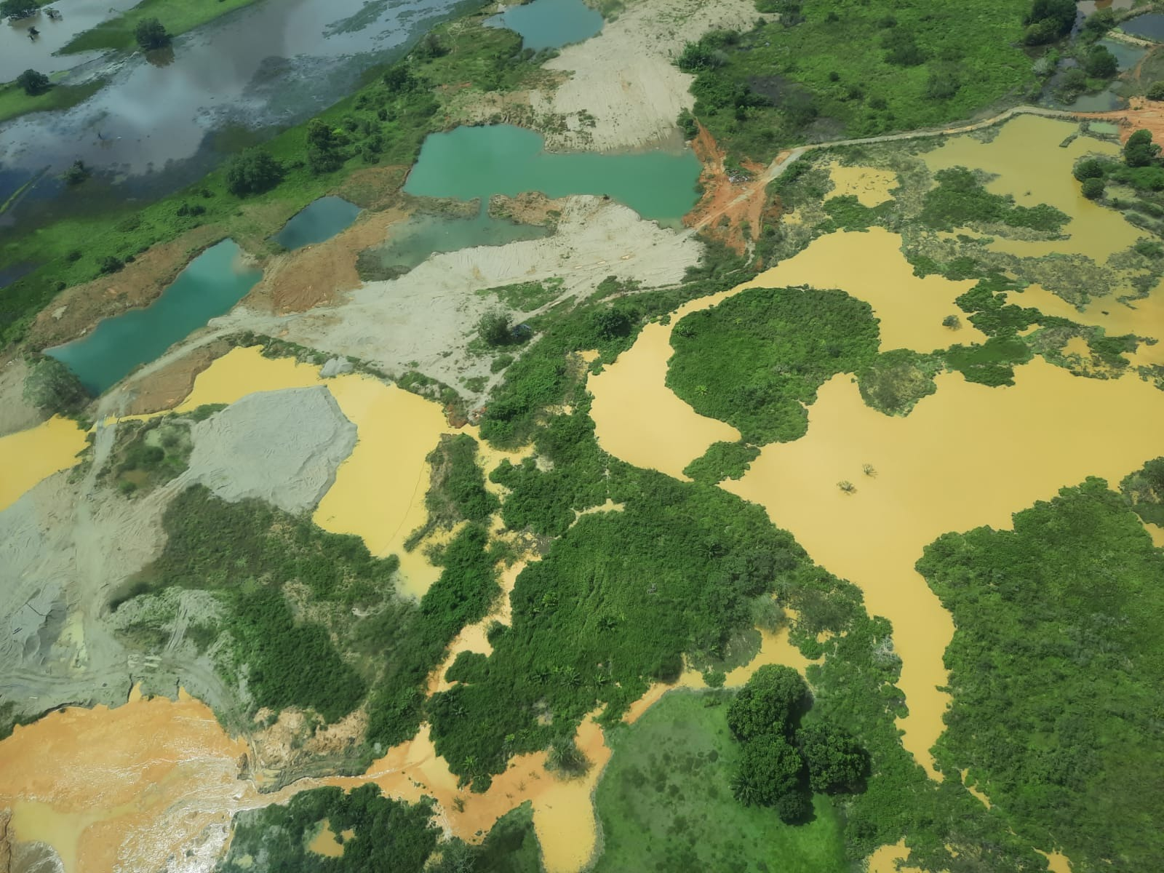
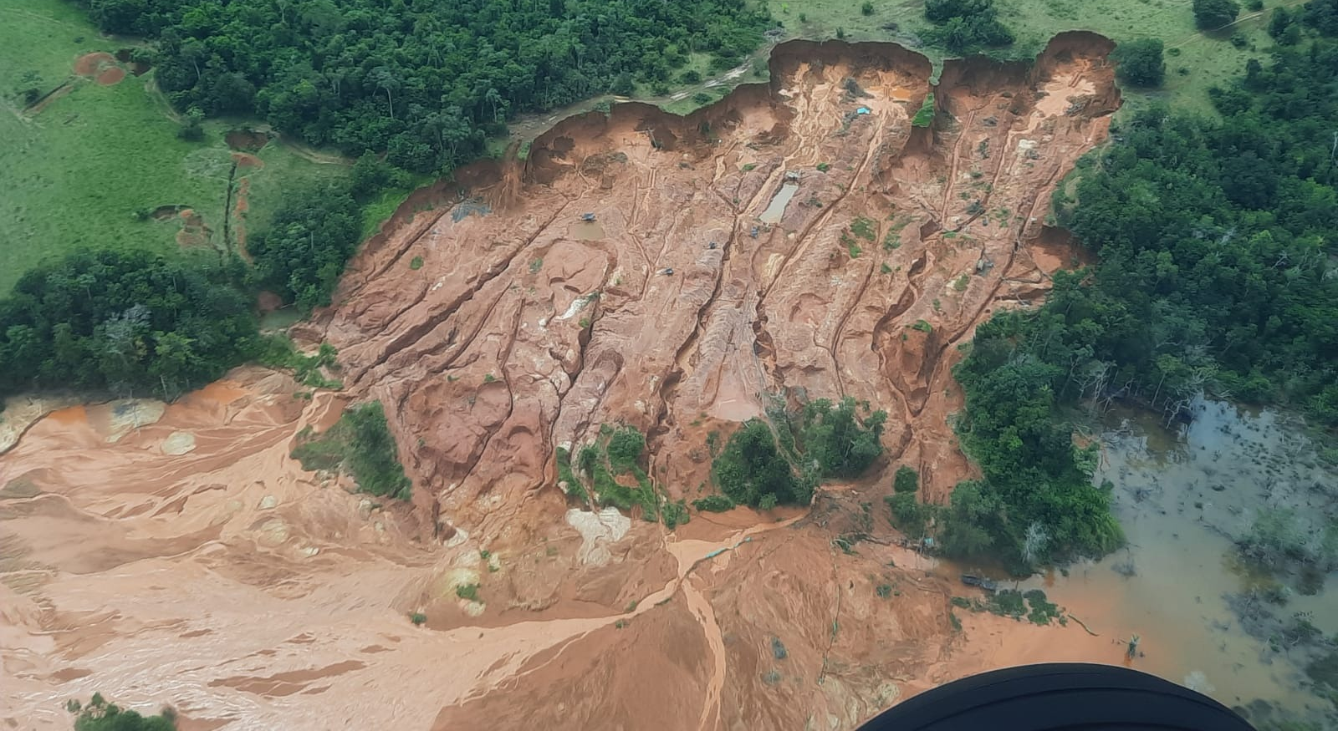
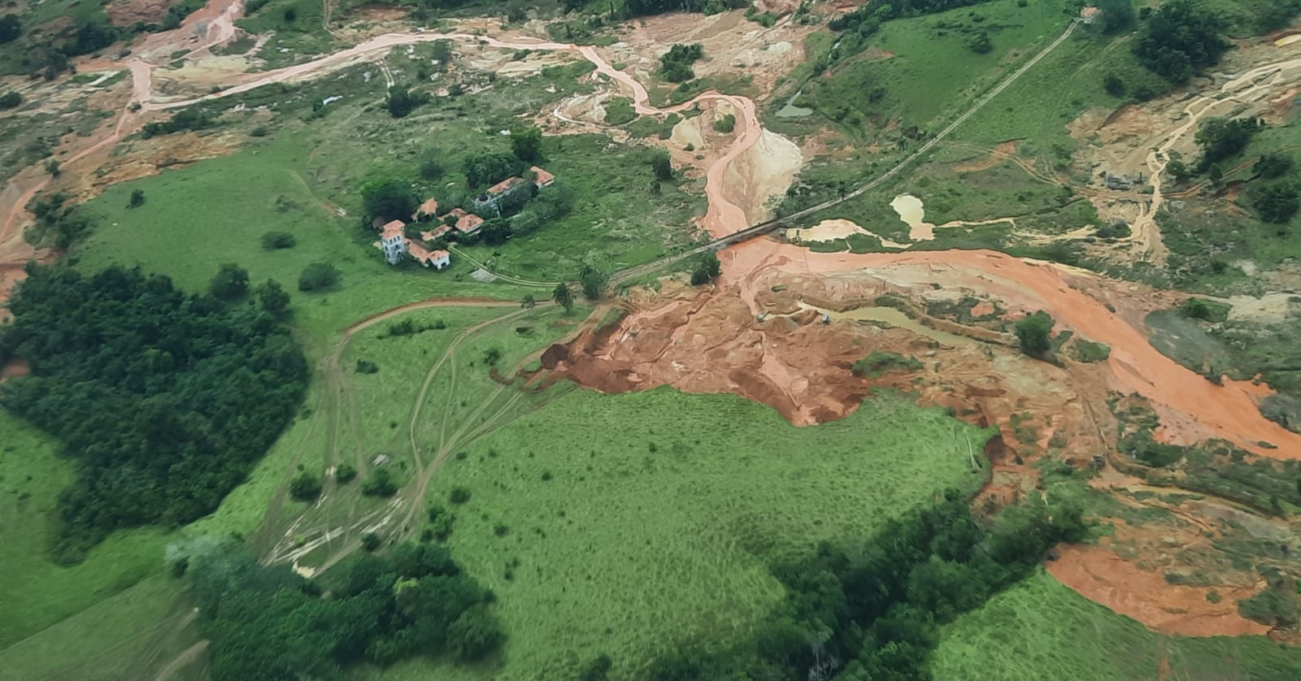
RESTAURACIÓN ECOLÓGICA DEL PREDIO LA SAMARIA
Restauración ecológica del predio denominado “La Samaria”;
En Caucasia – Antioquia la SAE administra un inmueble de aproximadamente 4300 Ha. El mismo ha venido sufriendo un proceso de degradación como consecuencia de actividades mineras y ganadería. De la mano con la Gobernación de Antioquia y la alcaldía municipal se está trabajando en el diseño de estrategias para la restauración ecológica de las áreas degradadas.
Presidencia

Slide 6
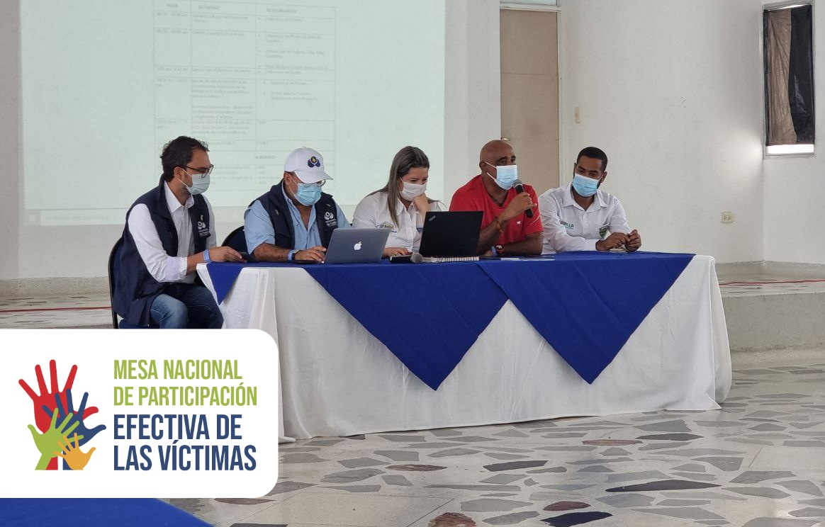
CONVOCATORIA DE ARRENDAMIENTO A VÍCTIMAS DEL CONFLICTO ARMADO
Como resultado de unas solicitudes realizadas en el marco de los Encuentros Sobre lo Fundamental organizados por la UARIV, desde mayo la SAE estructuró una convocatoria para el arriendo de predios a población víctima del conflicto armado.
El propósito de esta convocatoria es otorgar un tratamiento diferenciado y atención personalizada a las víctimas del conflicto de cara al acceso a los activos del FRISCO.
En el marco de esta convocatoria se han sostenido alrededor de 60 reuniones con representantes de colectivos de víctimas de diferentes regiones del país, siendo particularmente relevante la participación en el plenario de la Mesa Nacional de Participación Efectiva de las Víctimas realizada en Dibulla (Riohacha) del 04 al 06 de octubre.
Prfesidencia

Slide 7
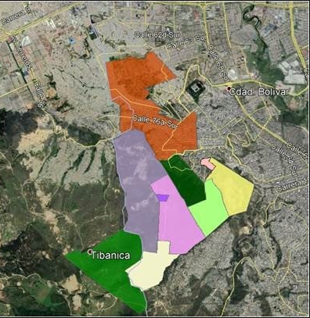

PROYECTO PARQUE TECNO-AMBIENTAL BOGOTÁ Y SOACHA
En unos predios administrados por la SAE, ubicados entre Bogotá y Soacha, se está estructurando junto con Aguas de Bogotá S.A. ESP el desarrollo de un parque tecno ambiental que busca proveer energías limpias y renovables para el desarrollo de iniciativas públicas con el fin de contribuir a ajustar la matriz energética de la región a una más limpia. Un proyecto que le apunta a la productividad con enfoque socioambiental.
Prfesidencia

